Slide 1
Web Service Computing
todayPlan : 오늘 뭐하지?
2014136041 노주영
2014136070 송재윤
2014136105 임도은
Notes:
안녕하세요. 아모르파티의 발표를 맞은 컴퓨터공학부 박정아라고 합니다. 저희는 중간발표 때 빅데이터를 활용한 빈집 프로젝트에 대해서 발표했었습니다. 중간발표 이후에는 저희의 빈집 프로젝트를 더욱 확대하여 도시재생프로젝트를 진행하였습니다.

Slide 2
CONTENTS
01
아이디어 소개
02
서비스 소개
03
알고리즘 소개
Notes:
발표는 중간발표 이후부터 활동했던 결과와 해외탐방, 차후계획의 순서로 진행하겠습니다.

Slide 3
1. 아이디어 소개
선정배경
오늘 뭐 할지 고민하는 당신을 위한 todayPlan :
오늘 뭐하지?
Notes:
먼저 저희가 계획한 빅데이터 처리과정에 대해 말씀드리겠습니다. 공공데이터와 크롤링을 활용하여 다음과 같은 데이터(토지, 인구 등)를 이용하여 건물현황, 유동인구, 연령층, 범죄율, 요구사항, 불만사항 등의 데이터로 수집될수 있습니다. 그리고 데이터 마이닝을 이용하여 데이터를 분석하고 주변 환경에 알맞은 시설을 추천해주는 형태로 결과물이 나올 것이라고 예상합니다.

Slide 4






1. 아이디어 소개
목적 및 대상
오늘 뭐 할지 고민하는 당신을 위한 todayPlan :
오늘 뭐하지?
Location
Festival
Weather
Movie
Book
Notes:
먼저 저희가 계획한 빅데이터 처리과정에 대해 말씀드리겠습니다. 공공데이터와 크롤링을 활용하여 다음과 같은 데이터(토지, 인구 등)를 이용하여 건물현황, 유동인구, 연령층, 범죄율, 요구사항, 불만사항 등의 데이터로 수집될수 있습니다. 그리고 데이터 마이닝을 이용하여 데이터를 분석하고 주변 환경에 알맞은 시설을 추천해주는 형태로 결과물이 나올 것이라고 예상합니다.

Slide 5
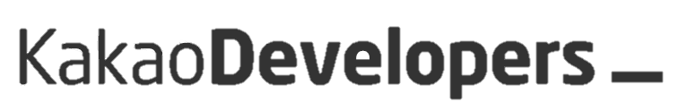

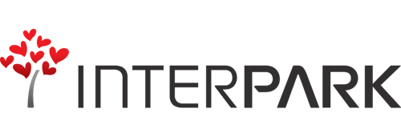


2. 서비스 소개
프로젝트에 활용한 API
Location
Weather
Book
Movie
Festival
Notes:
먼저 저희가 계획한 빅데이터 처리과정에 대해 말씀드리겠습니다. 공공데이터와 크롤링을 활용하여 다음과 같은 데이터(토지, 인구 등)를 이용하여 건물현황, 유동인구, 연령층, 범죄율, 요구사항, 불만사항 등의 데이터로 수집될수 있습니다. 그리고 데이터 마이닝을 이용하여 데이터를 분석하고 주변 환경에 알맞은 시설을 추천해주는 형태로 결과물이 나올 것이라고 예상합니다.

Slide 6
2. 서비스 소개
제공 서비스
1. 사용자의 위치를 받아 해당 지역의 날씨 정보 제공
2. 사용자의 위치를 받아 해당 지역의 미세먼지 정보 제공
3. 날씨 및 미세먼지 정보를 토대로 다양한 활동을 추천
축제
축제 이름, 소요시간, 경로
도서
책 제목, 저자, 카테고리, 출판사 등
영화
순위, 영화 제목, 개봉일 등
Notes:
먼저 저희가 계획한 빅데이터 처리과정에 대해 말씀드리겠습니다. 공공데이터와 크롤링을 활용하여 다음과 같은 데이터(토지, 인구 등)를 이용하여 건물현황, 유동인구, 연령층, 범죄율, 요구사항, 불만사항 등의 데이터로 수집될수 있습니다. 그리고 데이터 마이닝을 이용하여 데이터를 분석하고 주변 환경에 알맞은 시설을 추천해주는 형태로 결과물이 나올 것이라고 예상합니다.

Slide 7
2. 서비스 소개
시스템 흐름도
영화
실내
도서
날씨
위치정보
미세먼지
실외
축제
Notes:
먼저 저희가 계획한 빅데이터 처리과정에 대해 말씀드리겠습니다. 공공데이터와 크롤링을 활용하여 다음과 같은 데이터(토지, 인구 등)를 이용하여 건물현황, 유동인구, 연령층, 범죄율, 요구사항, 불만사항 등의 데이터로 수집될수 있습니다. 그리고 데이터 마이닝을 이용하여 데이터를 분석하고 주변 환경에 알맞은 시설을 추천해주는 형태로 결과물이 나올 것이라고 예상합니다.

Slide 8
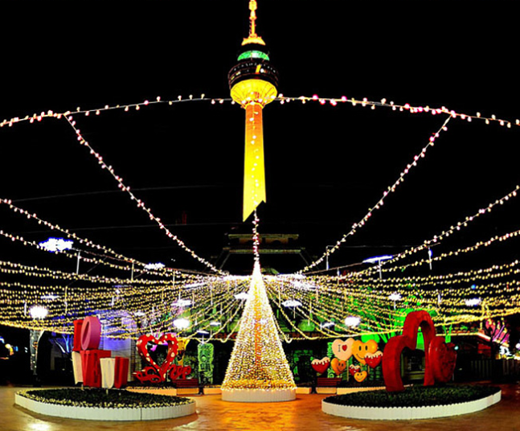
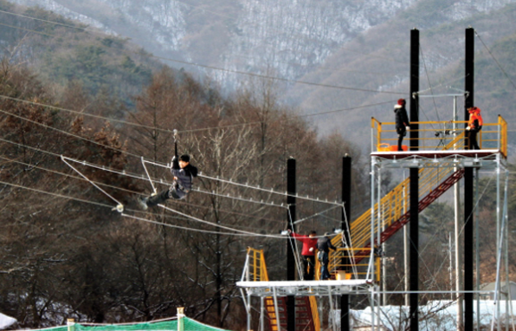
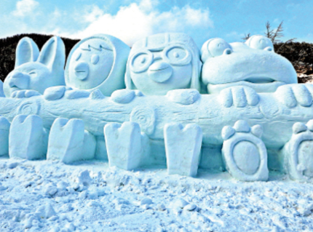
2. 서비스 소개
시스템 흐름도 - 축제
위치정보 수신
해당 위치의
날씨 정보 출력
비 또는 눈
“비 또는 눈이 와서 추천 드리지 않아요”
해당 위치의
미세먼지 정보 출력
나쁨
“미세먼지로 외부활동을 추천하지는 않아요”
else
[추천 관광지]
Notes:
먼저 저희가 계획한 빅데이터 처리과정에 대해 말씀드리겠습니다. 공공데이터와 크롤링을 활용하여 다음과 같은 데이터(토지, 인구 등)를 이용하여 건물현황, 유동인구, 연령층, 범죄율, 요구사항, 불만사항 등의 데이터로 수집될수 있습니다. 그리고 데이터 마이닝을 이용하여 데이터를 분석하고 주변 환경에 알맞은 시설을 추천해주는 형태로 결과물이 나올 것이라고 예상합니다.

Slide 9



2. 서비스 소개
시스템 흐름도 - 도서
위치정보 수신
해당 위치의
날씨 정보 출력
비 또는 눈
[추천 도서]
해당 위치의
미세먼지 정보 출력
나쁨
else
야외활동 추천
Notes:
먼저 저희가 계획한 빅데이터 처리과정에 대해 말씀드리겠습니다. 공공데이터와 크롤링을 활용하여 다음과 같은 데이터(토지, 인구 등)를 이용하여 건물현황, 유동인구, 연령층, 범죄율, 요구사항, 불만사항 등의 데이터로 수집될수 있습니다. 그리고 데이터 마이닝을 이용하여 데이터를 분석하고 주변 환경에 알맞은 시설을 추천해주는 형태로 결과물이 나올 것이라고 예상합니다.

Slide 10


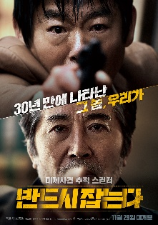
2. 서비스 소개
시스템 흐름도 - 영화
위치정보 수신
해당 위치의
날씨 정보 출력
비 또는 눈
[추천 영화]
해당 위치의
미세먼지 정보 출력
나쁨
else
야외활동 추천
Notes:
먼저 저희가 계획한 빅데이터 처리과정에 대해 말씀드리겠습니다. 공공데이터와 크롤링을 활용하여 다음과 같은 데이터(토지, 인구 등)를 이용하여 건물현황, 유동인구, 연령층, 범죄율, 요구사항, 불만사항 등의 데이터로 수집될수 있습니다. 그리고 데이터 마이닝을 이용하여 데이터를 분석하고 주변 환경에 알맞은 시설을 추천해주는 형태로 결과물이 나올 것이라고 예상합니다.

Slide 11
3. 알고리즘 소개
Domain별 toString()
Weather
Movie
public String toString() {
return "Weather{" +
"id=" + id +
", sky='" + sky + '\'' +
", tmax='" + tmax + '\'' +
", tmin='" + tmin + '\'' +
", dustValue='" + dustValue + '\'' +
", dustGrade='" + dustGrade + '\'' +
", lon='" + lon + '\'' +
", lat='" + lat + '\'' +
", addr_depth1='" + addr_depth1 + '\'' +
", addr_depth2='" + addr_depth2 + '\'' +
", addr_depth3='" + addr_depth3 + '\'' +
", location='" + location + '\'' +
", version='" + version + '\'' +
'}';
}
public String toString() {
return "Movie{" +
", targetDt='" + targetDt + '\'' +
", rnum='" + rnum + '\'' +
", movieNm='" + movieNm + '\'' +
", openDt='" + openDt + '\'' +
", wideAreaCd='" + wideArea + '\'' +
'}';
}
Notes:
먼저 저희가 계획한 빅데이터 처리과정에 대해 말씀드리겠습니다. 공공데이터와 크롤링을 활용하여 다음과 같은 데이터(토지, 인구 등)를 이용하여 건물현황, 유동인구, 연령층, 범죄율, 요구사항, 불만사항 등의 데이터로 수집될수 있습니다. 그리고 데이터 마이닝을 이용하여 데이터를 분석하고 주변 환경에 알맞은 시설을 추천해주는 형태로 결과물이 나올 것이라고 예상합니다.

Slide 12
3. 알고리즘 소개
Domain별 toString()
Legs
Festival
public String toString() {
return "Legs{" +
"departure=" + departure +
", arrival=" + arrival +
", distance='" + distance + '\'' +
", duration='" + duration + '\'' +
", paths=" + paths +
'}';
}
public String toString() {
return "Festival{" +
"id=" + id +
", name='" + name + '\'' +
", mapX='" + mapX + '\'' +
", mapY='" + mapY + '\'' +
", startLocation='" + startLocation + '\'' +
", destLocation='" + destLocation + '\'' +
", destAddress='" + destAddress + '\'' +
", legs=" + legs +
", imgUrl='" + imgUrl + '\'' +
", recommend='" + recommend + '\'' +
", weather=" + weather +
", sortType='" + sortType + '\'' +
'}';
}
Notes:
먼저 저희가 계획한 빅데이터 처리과정에 대해 말씀드리겠습니다. 공공데이터와 크롤링을 활용하여 다음과 같은 데이터(토지, 인구 등)를 이용하여 건물현황, 유동인구, 연령층, 범죄율, 요구사항, 불만사항 등의 데이터로 수집될수 있습니다. 그리고 데이터 마이닝을 이용하여 데이터를 분석하고 주변 환경에 알맞은 시설을 추천해주는 형태로 결과물이 나올 것이라고 예상합니다.

Slide 13
3. 알고리즘 소개
Domain별 toString()
Book
Today
public String toString() {
return "Book{" +
"id=" + id +
", title='" + title + '\'' +
", author='" + author + '\'' +
", imageUrl='" + imageUrl + '\'' +
", categoryId='" + categoryId + '\'' +
", categoryName='" + categoryName + '\'' +
", description='" + description + '\'' +
", publisher='" + publisher + '\'' +
", link='" + link + '\'' +
", mobileLink='" + mobileLink + '\'' +
", price=" + price +
'}';
}
public String toString() {
return "Today{" +
"recommend='" + recommend + '\'' +
", weather=" + weather +
", movie=" + movie +
", book=" + book +
", festival=" + festival +
", response=" + response +
'}';
}
Notes:
먼저 저희가 계획한 빅데이터 처리과정에 대해 말씀드리겠습니다. 공공데이터와 크롤링을 활용하여 다음과 같은 데이터(토지, 인구 등)를 이용하여 건물현황, 유동인구, 연령층, 범죄율, 요구사항, 불만사항 등의 데이터로 수집될수 있습니다. 그리고 데이터 마이닝을 이용하여 데이터를 분석하고 주변 환경에 알맞은 시설을 추천해주는 형태로 결과물이 나올 것이라고 예상합니다.

Slide 14
3. 알고리즘 소개
REST API
Request URL
public ResponseEntity<Today> today(@RequestParam(“location”) String location,
@RequestParam(name = “activityType”, required = false, defaultValue = “0”) String festSortType,
@RequestParam(name = “festSortType”, required = false, defaultValue = “0”) String festSortType,
@RequestParam(name = “total”, required = false, defaultValue = “3”) int total) {
[activityType]
0 : movie, book(default)
1 : movie
2 : book
[festSortType]
0 : 소요시간 순(default)
1 : 도착시간 순
[total]
movie, book, festival의
결과 개수 설정
(default : 3개, 최대 10개)
Notes:
먼저 저희가 계획한 빅데이터 처리과정에 대해 말씀드리겠습니다. 공공데이터와 크롤링을 활용하여 다음과 같은 데이터(토지, 인구 등)를 이용하여 건물현황, 유동인구, 연령층, 범죄율, 요구사항, 불만사항 등의 데이터로 수집될수 있습니다. 그리고 데이터 마이닝을 이용하여 데이터를 분석하고 주변 환경에 알맞은 시설을 추천해주는 형태로 결과물이 나올 것이라고 예상합니다.

Slide 15
3. 알고리즘 소개
REST API
Request URL
http://wscproject2017.us-east-2.elasticbeanstalk.com/todayplan/today?location=경기도 성남시 분당구 야탑동&festSortType=1&total=1
Location : 경기도 성남시 분당구 야탑동
activityType : movie, book (default)
festSortType : 1(도착시간 순)
total : 1(결과 개수)
Notes:
먼저 저희가 계획한 빅데이터 처리과정에 대해 말씀드리겠습니다. 공공데이터와 크롤링을 활용하여 다음과 같은 데이터(토지, 인구 등)를 이용하여 건물현황, 유동인구, 연령층, 범죄율, 요구사항, 불만사항 등의 데이터로 수집될수 있습니다. 그리고 데이터 마이닝을 이용하여 데이터를 분석하고 주변 환경에 알맞은 시설을 추천해주는 형태로 결과물이 나올 것이라고 예상합니다.

Slide 16
3. 알고리즘 소개
REST API
JSON Response
{
“recommend” : {
“festival” : 0
}
“weather” : {
“sky” : “구름조금“,
“tmax” : “6.00“,
“tmin” : “0.00“,
“dustValue” : “16.42“,
“dustGrade” : “좋음“
“lon” : “127.13016747075172“,
“lat” : “37.412085688027005“,
“addr_depth1” : “경기“,
“addr_depth2” : “성남시“,
“addr_depth3” : “분당구“,
“location” : “경기 성남시 분당구 야탑동“,
“version” : “1“
{
“movie” : [
{
“rnum” : “1”,
“targetDt” : “2017-12-07”,
“movieNm” : “꾼”,
“openDt” : “2017-11-22”,
“wideArea” : “0105002”
}
],
“book” : [
{
“id” : 0,
“title” : “미움받을 용기”,
“author” : “기시미 이치로, 고가 후미타케”,
“imageUrl” : “http://bimage.interpark.com/
goods_image/2/8/3/6/226122835s.jpg”,
“categoryId” : “118”
.
.
Notes:
먼저 저희가 계획한 빅데이터 처리과정에 대해 말씀드리겠습니다. 공공데이터와 크롤링을 활용하여 다음과 같은 데이터(토지, 인구 등)를 이용하여 건물현황, 유동인구, 연령층, 범죄율, 요구사항, 불만사항 등의 데이터로 수집될수 있습니다. 그리고 데이터 마이닝을 이용하여 데이터를 분석하고 주변 환경에 알맞은 시설을 추천해주는 형태로 결과물이 나올 것이라고 예상합니다.

Slide 17
3. 알고리즘 소개
REST API
JSON Response
{
“festival” : {
“id” : 0,
“name” : “강릉 하트불꽃크루즈 2017”,
“mapX” : “128.8285935985”,
“mapY” : “37.8895291758”,
“startLocation” : 37.412085688027005, 127.13016747075172“
"destLocation": "37.8895291758, 128.8285935985",
"destAddress": "강원도 강릉시 주문진읍 해안로 1730",
"legs": {
"departure": {
"lat": 37.4120857,
"lon": 127.1301675,
"name": "18 Jangmi-ro 86(palsibyuk)beon-gi, Bundang-gu, Seongnam-si, Gyeonggi-do, South Korea",
"time": "5:54pm",
"timeValue": 1512636896
},
Notes:
먼저 저희가 계획한 빅데이터 처리과정에 대해 말씀드리겠습니다. 공공데이터와 크롤링을 활용하여 다음과 같은 데이터(토지, 인구 등)를 이용하여 건물현황, 유동인구, 연령층, 범죄율, 요구사항, 불만사항 등의 데이터로 수집될수 있습니다. 그리고 데이터 마이닝을 이용하여 데이터를 분석하고 주변 환경에 알맞은 시설을 추천해주는 형태로 결과물이 나올 것이라고 예상합니다.

Slide 18
3. 알고리즘 소개
REST API
JSON Response
"arrival": {
"lat": 37.8895292,
"lon": 128.8285936,
"name": "184-92 Gyohang-ri, Jumunjin-eup, Gangneung, Gangwon-do, South Korea",
"time": "9:50pm",
"timeValue": 1512651040
},
"distance": "178 km",
"distanceValue": 178434,
"duration": "3 hours 56 mins",
"durationValue": 14144,
Notes:
먼저 저희가 계획한 빅데이터 처리과정에 대해 말씀드리겠습니다. 공공데이터와 크롤링을 활용하여 다음과 같은 데이터(토지, 인구 등)를 이용하여 건물현황, 유동인구, 연령층, 범죄율, 요구사항, 불만사항 등의 데이터로 수집될수 있습니다. 그리고 데이터 마이닝을 이용하여 데이터를 분석하고 주변 환경에 알맞은 시설을 추천해주는 형태로 결과물이 나올 것이라고 예상합니다.

Slide 19
3. 알고리즘 소개
REST API
JSON Response
"paths": [
{
"start": {
"lat": 37.4120857,
"lon": 127.1301675
},
"end": {
"lat": 37.41295100000001,
"lon": 127.127247
},
"distance": "0.3 km",
"duration": "5 mins",
"instructions": "Walk to Seongnam",
"travelMode": "WALKING",
"travel": {
"start": {
"lat": 37.4120857,
"lon": 127.1301675
},
"end": {
"lat": 37.41295100000001,
"lon": 127.127247
},
"distance": "0.3 km",
"duration": "5 mins"
}
},
{
"start": {
"lat": 37.41295100000001,
"lon": 127.127247
},
"end": {
"lat": 37.754681,
"lon": 128.878431
},
"distance": "159 km",
"duration": "2 hours 25 mins",
"instructions": "Bus towards 강릉",
"travelMode": "TRANSIT",
"travel": {
"start": {
"lat": 37.41295100000001,
"lon": 127.127247,
"name": "Seongnam",
"time": "6:00pm",
"timeValue": 1512637200
},
"end": {
"lat": 37.754681,
"lon": 128.878431,
"name": "강릉",
"time": "8:25pm",
"timeValue": 1512645900
},
"duration": "2시간 25분",
"transitName": "성남-강릉 시외버스",
"transitShortName": null
}
},
Notes:
먼저 저희가 계획한 빅데이터 처리과정에 대해 말씀드리겠습니다. 공공데이터와 크롤링을 활용하여 다음과 같은 데이터(토지, 인구 등)를 이용하여 건물현황, 유동인구, 연령층, 범죄율, 요구사항, 불만사항 등의 데이터로 수집될수 있습니다. 그리고 데이터 마이닝을 이용하여 데이터를 분석하고 주변 환경에 알맞은 시설을 추천해주는 형태로 결과물이 나올 것이라고 예상합니다.

Slide 20
3. 알고리즘 소개
REST API
JSON Response
"imgUrl": "http://tong.visitkorea.or.kr/cms/resource/57/2494457_image2_1.jpg",
"recommend": "추천",
"weather": {
"sky": "구름조금",
"tmax": "8.00",
"tmin": "-1.00",
"dustValue": "12.00",
"dustGrade": "좋음",
"lon": "128.8286925057188",
"lat": "37.889522491356274",
"addr_depth1": "강원",
"addr_depth2": "강릉시",
"addr_depth3": "주문진읍",
"location": "강원 강릉시 주문진읍 교항리 184-92",
"version": "1"
},
"sortType": "1"
}
],
"response": "성공"
}
Notes:
먼저 저희가 계획한 빅데이터 처리과정에 대해 말씀드리겠습니다. 공공데이터와 크롤링을 활용하여 다음과 같은 데이터(토지, 인구 등)를 이용하여 건물현황, 유동인구, 연령층, 범죄율, 요구사항, 불만사항 등의 데이터로 수집될수 있습니다. 그리고 데이터 마이닝을 이용하여 데이터를 분석하고 주변 환경에 알맞은 시설을 추천해주는 형태로 결과물이 나올 것이라고 예상합니다.

Slide 21
THANK YOU
FOR YOUR ATTENTION

